Slide 1
Naïve Bayes
Francesco Pugliese, PhD
neural1977@gmail.com

Slide 2

Naive Bayes
Naive Bayes è un metodo di classificazione del Machine Learning super efficiente e molto usato recentemente.
E’ principalmente usato come classificatore di testi nel Data Mining.
Naive Bayes appartiene ad una famiglia di algoritmi che includono algoritmi sia supervisionati che non supervisionati.
I Classificatori Naive Bayes sono una collezione di algoritmi basati sul teorema di Bayes.
Non si tratta di un singolo algoritmo ma di una famiglia di algoritmi dove tutti condividono un principio commune, ossia ogni coppia di feature che deve essere classificata è indipendente da ciascun altra.
Ai fini di comprendere Naive Bayes, richiamiamo la regola di Bayes:

Slide 3
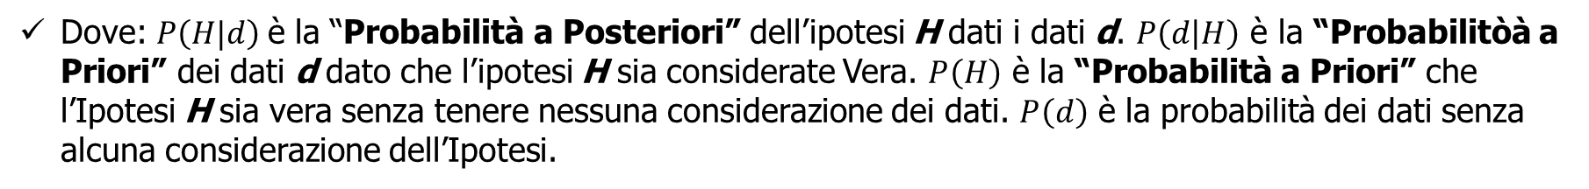

Il Teorema di Bayes
Nel Machine Learning, il nostro scopo è principalmente selezionare la miglior ipotesi H dati i dati d.
In un problema di classificazione, la nostra ipotesi (H) potrebbe essere la classe da assegnare ad una nuova istanza di dati (d).
Uno dei modi più facili di selezionare l’ipotesi più probabile dati i dati che abbiamo è quello di usare la nostra conoscenza a priori circa il problema in questione.
Il Teorema di Bayes forniscce un modo per calcolare la probabilità dell’ipotesi data la nostra conoscenza a priori:
$$P\left(H|d\right) =\frac{P\left(d | H\right)∗P(H)}{P(d)}$$
Dove: $P\left(H|d\right)$è la “Probabilità a Posteriori” dell’ipotesi H dati i dati d. $P\left(d | H\right)$ è la “Probabilitòà a Priori” dei dati d dato che l’ipotesi H sia considerate Vera. $P\left(H\right)$ è la “Probabilità a Priori” che l’Ipotesi H sia vera senza tenere nessuna considerazione dei dati. $P\left(d\right)$ è la probabilità dei dati senza alcuna considerazione dell’Ipotesi.

Slide 4
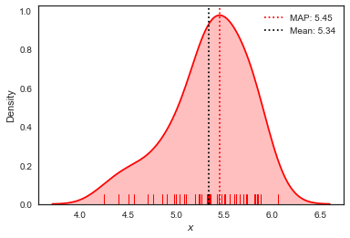
Stimatore Maximum a Posteriori (MAP)
Dopo aver calcolato la probabilità per un certo numero differente di ipotesi, Naïve Bayes seleziona l’ipotesi con la più alta probabilità. Questo è la Maximum Likely Hypothesis e potrebbe formalmente essere chiamata la Maximum a Posteriori (MAP) hypothesis o MAP estimator.
$MAP\left(H\right) =max⁡(P(H|d$)) = max($\frac{P\left(d | H\right)∗P(H)}{P(d)}$)=max($P\left(d | H\right)∗P(H))$
Possiamo rimuovere P(d) dal momento che abbiamo l’ipotesi più probabile in assoluto dal momento che questa probabilità è costante ed è usata solo per normalizzare.

Slide 5
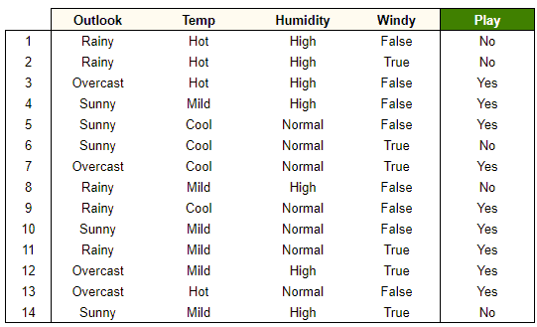
Come lavora Naive Bayes? Un esempio
Nel Naive Bayes (NB), per ciascun element all’interno del test set, il Teorema di Bayes ci permette di determinare la probabilità che l’element appartienga ad una classe.
Consideriamo la “decisione” (classificatione) di giocare a golf o no (classe binaria si / no) a seconda delle caratteristiche ambientali (features):

Slide 6
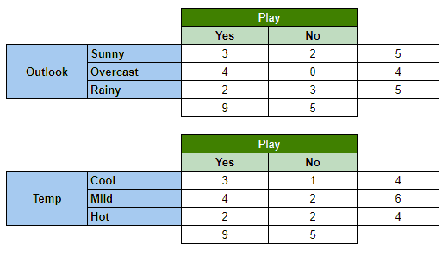
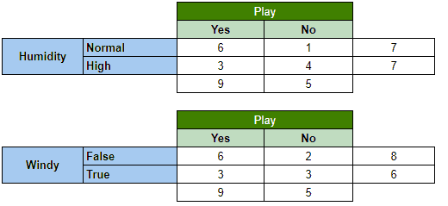
Come lavora il Naive Bayes? Un esempio
Le Feature sono 4: Outlook, Temp, Humidity, Windy. Ora costruiamo la Tabella Delle Frequenze:

Slide 7
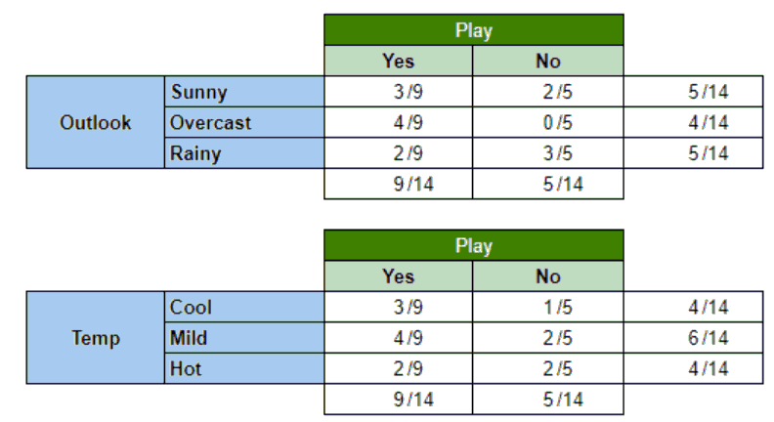
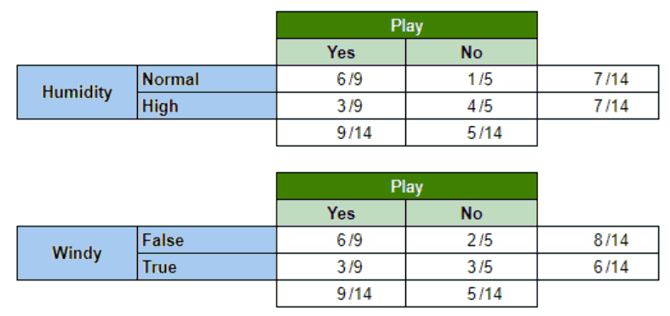
Come lavora il Naive Bayes? Un esempio
Poi, trasformiamo le frequenze in probabilità:

Slide 8
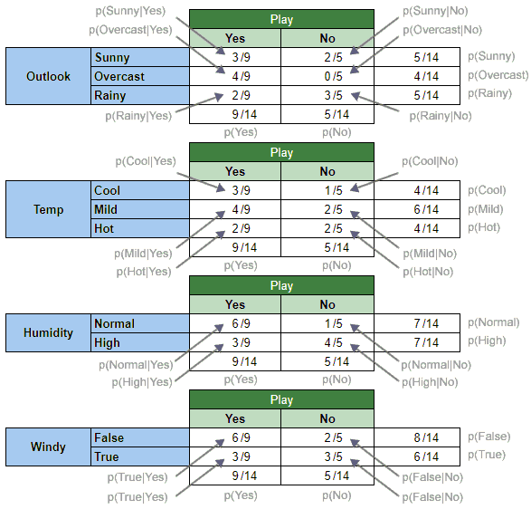
Come lavora il Naive Bayes? Un esempio
In questo modo, abbiamo tutte le informazioni adatte a calcolare probabilità semplici e probabilità condizionali.
Questo significa che il modello è «Addestrato» il che significa che il modello è ormai creato, allo stesso modo di ciò che avviene per gli Alberi di Decisione e per il Random Forest.

Slide 9
Come lavora il Naive Bayes? Un esempio
Consideriamo l’esempio di test: Outlook=Rainy, Temp=Cool, Humidity=High, Windy=True.
L’algoritmo calcola la decisione di giocare determinando le probabilità condizionali a posteriori e scegliendo quella massima ossia lo stimatore MAP:
P ( Y e s | X ) = P ( R a i n y | Y e s ) ⋅ P ( C o o l | Y e s ) ⋅ P ( H i g h | Y e s ) ⋅ P ( T r u e | Y e s ) ⋅ P ( Y e s )
P ( N o | X ) = P ( R a i n y | N o ) ⋅ P ( C o o l | N o ) ⋅ P ( H i g h | N o ) ⋅ P ( T r u e | N o ) ⋅ P ( N o )
Sostituiamo i simboli con i valori:
P ( Y e s | X ) = ( 2 / 9 ) ⋅ ( 3 / 9 ) ⋅ ( 3 / 9 ) ⋅ ( 3 / 9 ) ⋅ ( 9 / 14 )
P ( N o | X ) = ( 3 / 5 ) ⋅ ( 1 / 5 ) ⋅ ( 4 / 5 ) ⋅ ( 3 / 5 ) ⋅ ( 5 / 14 )

Slide 10
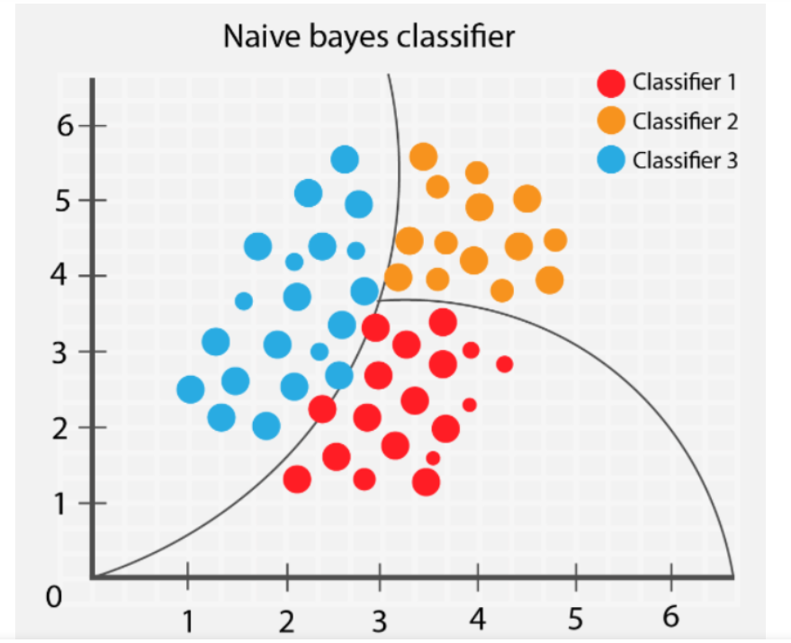
Come lavora il Naive Bayes? Un esempio
Che sono:
P ( Y e s | X ) = 0.00529
P ( N o | X ) = 0.02057
Normalizzando:
P ( Y e s | X ) = 0.00529 / 0.00529 + 0.02057
P ( N o | X ) = 0.02057 / 0.00529 + 0.02057
E quindi:
P ( Y e s | X ) = 0.20
P ( N o | X ) = 0.80
Che significa: a seconda di queste feature fornite, la probabilità di giocare a golf è 20%, mentre quella di non giocare è 80%. No è la risposta del classificatore NB dunque.

Slide 11
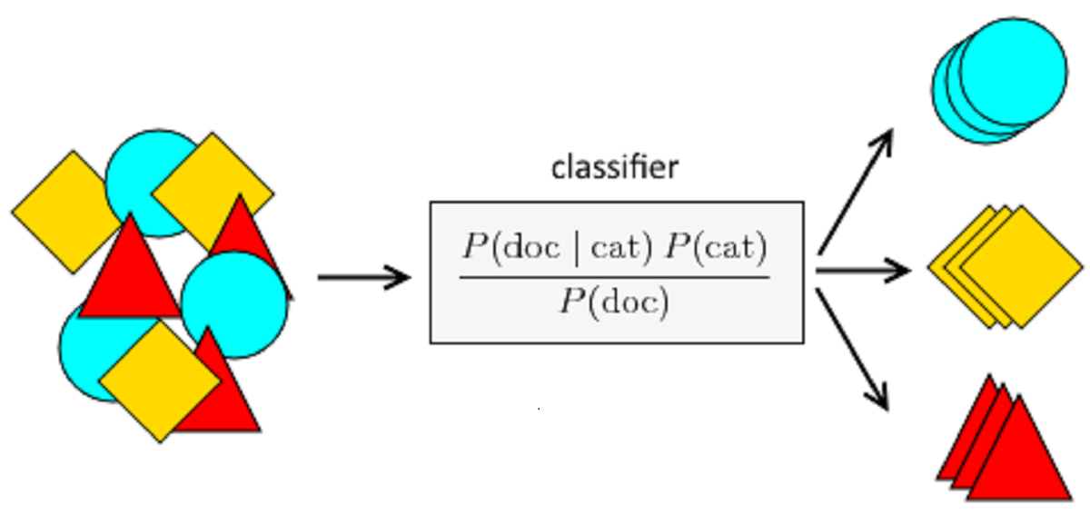
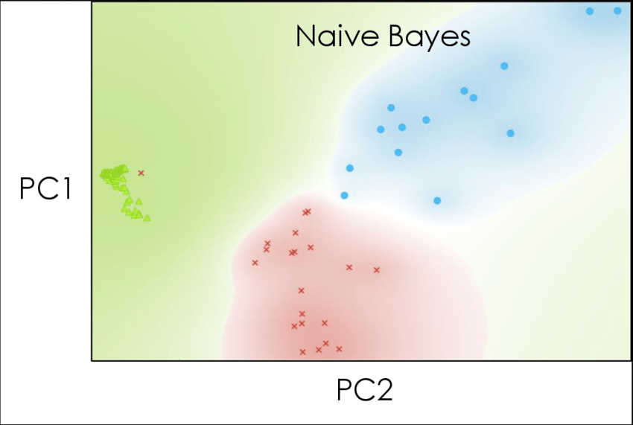
Che cosa è "naive“ (banale, semplice) : in Naive Bayes?
Naive Bayes (NB) è ingenuo perchè fa l’assunzione che gli attributi della misurazione siano indipendenti tutti da ciascun altro. .
Possiamo semplicemente considerare un attributo come quantità indipendente e determinare la proporzione delle precedenti misurazioni che appartengono a quella classe che ha lo stesso valore per questo attributo solamente.
Naive Bayes è usato principalmente per predire la probabilità di differenti classi basate su attribute multipli.

Slide 12
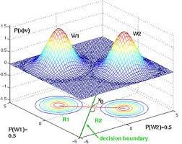
Gaussian Naive Bayes
Prima, abbiamo calcolato le probabilità dei valori di input per ciascuna classe utillizzando la frequenza. Con gli input di valori reali, possiamo calcolare la media e la deviazione standard dei valori di input (x) per ciascuna classe per riassumere la distribuzione.
Questo significa che in aggiunta alle probabilità per ciascuna classe, dobbiamo anche immagazzinare la media e la deviazione standard per ciascuna variabile di input di ogni classe.
Le probabilità di nuovi valori x vengono calcolati usando la Funzione Densità di Probabilità Gaussiana (Gaussian PDF).
Mentre si eseguono le predizioni, questi parametri possono essere inseriti nella Gaussian PDF con un nuovo con un nuovo input per la variabile, e di ritorno la Gaussian PDF fornirà una stima della probabilità di quel nuovo valore di input per quella classe.
We can then plug in the probabilities into the equation above to make predictions with real-valued inputs.

Slide 13
Applicazioni di Naive Bayes
Classificare un nuovo articolo che parli di tecnologia, politica o sport
Sentiment analysis sui social media
Software di Riconoscimento Facciale
Sistemi di Raccomandazione come in Netflix, Amazon
Filtraggio dello Spam

Slide 14
Francesco Pugliese

